Slide 1
Восприятие пользователем цифрового контента и SEO-продвижение
Афанасьева Дина, ИС-102(с)

Slide 2
Цели и задачи
В рамках выполнения данного курсового проекта поставлены следующие задачи:
- описать основные показатели SEO, проверяемые анализаторами (микроразметка, sitemap.xml, robots.txt, кэшируемость, протокол передачи данных, ЧПУ, редиректы, HTTP-заголовки и др.).
- провести сравнительный анализ средств аналитики посещаемости сайтов (Google Analytics, Яндекс Метрика).
- изучить психологические особенности восприятия текстовой, графической, аудио- и видеоинформации
- при создании сайта учесть вышеописанные показатели и провести тестирование.

Slide 3
Психологические аспекты восприятия информации как составная часть SEO-продвижения

Slide 4
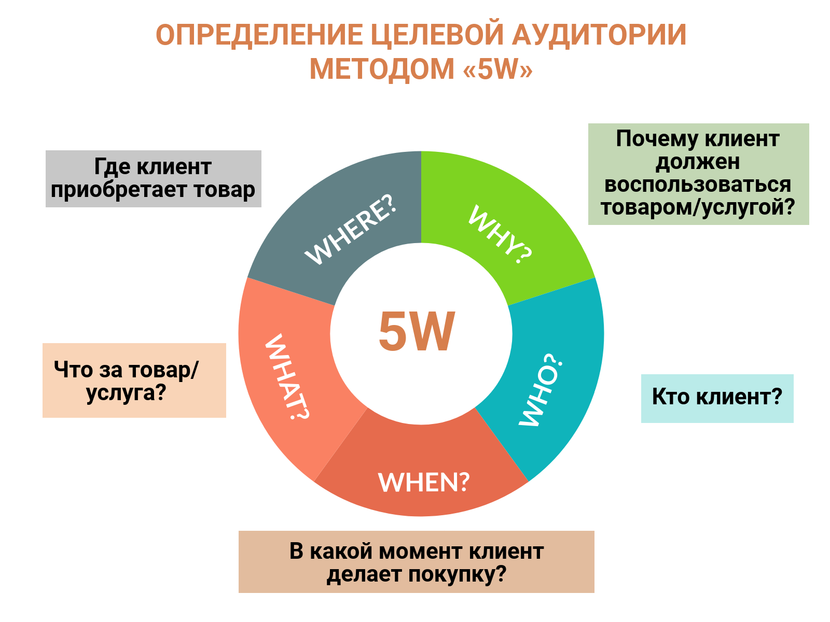
Целевая аудитория и сегментирование
Сегментирование целевой аудитории – это разделение аудитории на группы, где они объединены по признаку схожих потребностей (запросов).

Slide 5

Особенности восприятия информации

Slide 6
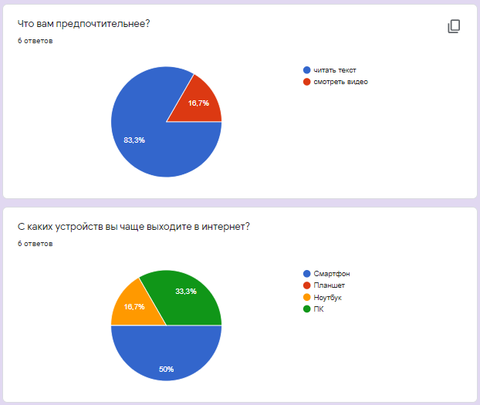
Результаты анкетирования

Slide 7
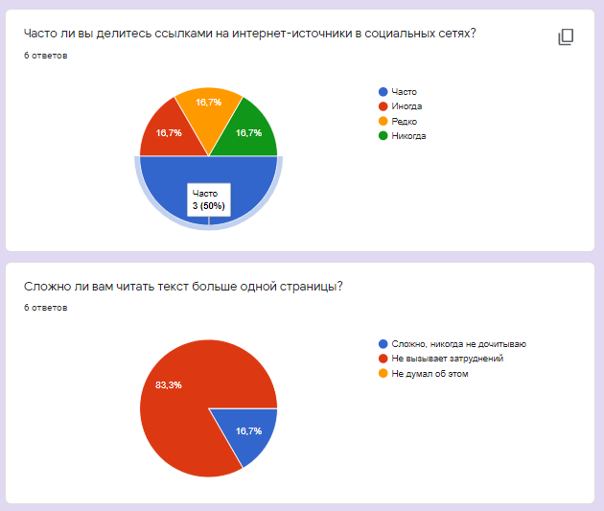
Результаты анкетирования

Slide 8
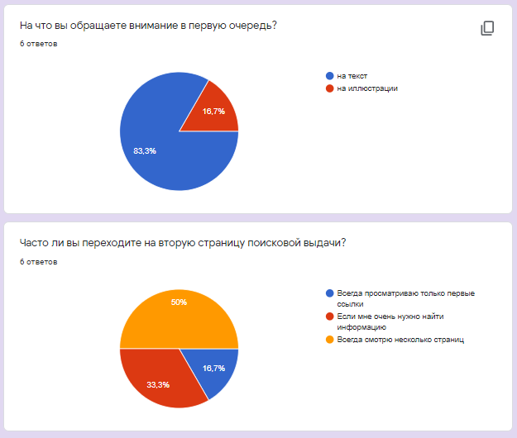
Результаты анкетирования

Slide 9
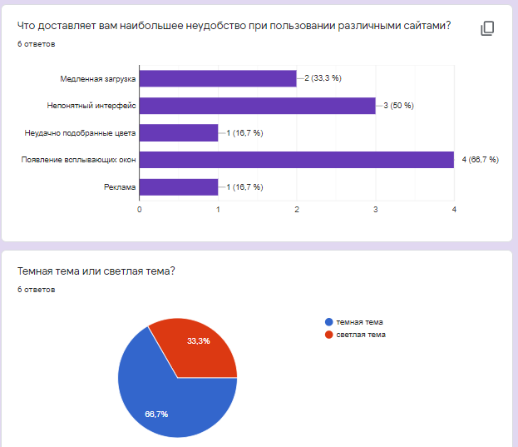
Результаты анкетирования

Slide 10
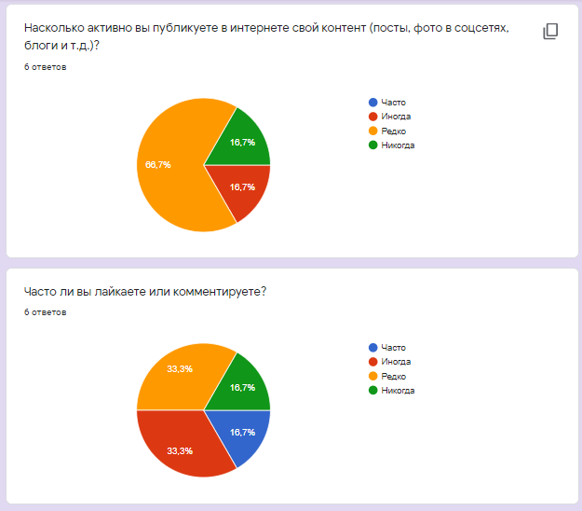
Результаты анкетирования

Slide 11

UX/UI как важная составляющая успеха программного продукта

Slide 12
Современные технологии оптимизации и продвижения сайта

Slide 13
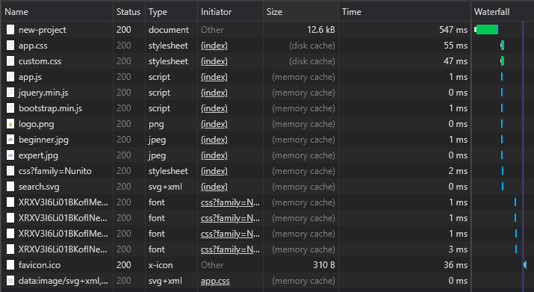
Кэширование и минификация

Slide 14
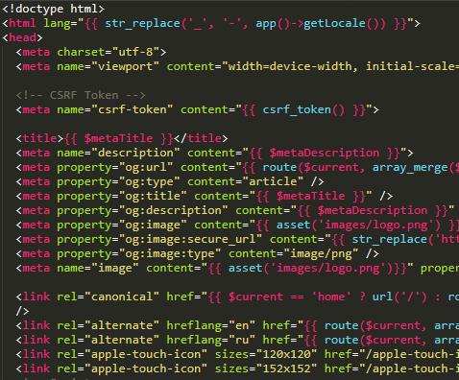
Метатеги

Slide 15
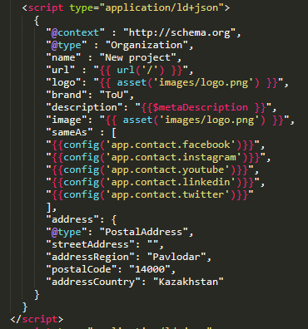
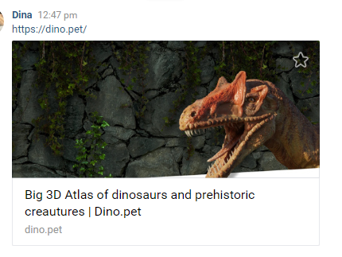
Микроразметка и Open Graph

Slide 16
ЧПУ, sitemap и robots.txt
Человекопонятный URL — URL-путь, состоящий из понятных слов, вместо идентификаторов, и отражающий файловую структуру сайта. http://new-project/ru/blog/prakticeskoe-rukovodstvo-po-ispolzovaniyu-git-cast-3
Sitemaps — XML-файлы с информацией для поисковых систем о страницах веб-сайта, которые подлежат индексации.
Стандарт исключений для роботов — стандарт ограничения доступа роботам к содержимому на http-сервере при помощи текстового файла robots.txt, находящегося в корне сайта. При этом стоит прописывать отдельные правила для роботов Google и Яндекс.

Slide 17
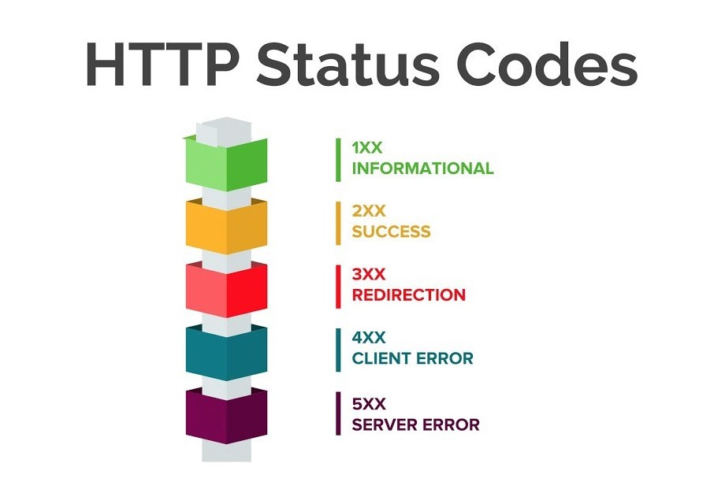
Протокол HTTP/HTTPS

Slide 18
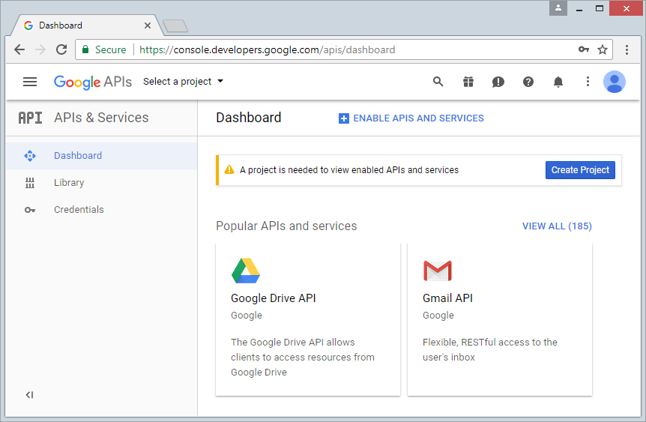
Google Developers Console

Slide 19
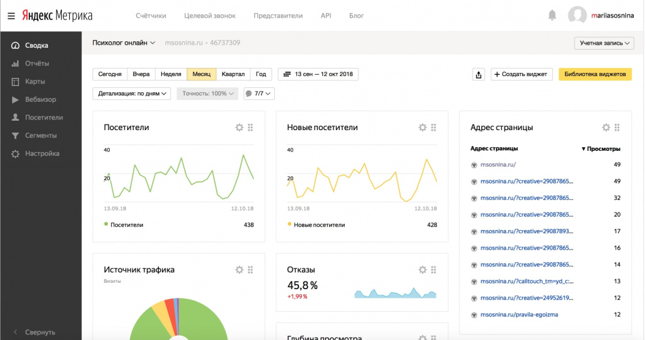
Яндекс Метрика

Slide 20





Технологии, используемые в проекте

Slide 21
Практическая часть курсовой работы
Функционал платформы New Project:
- создание личного профиля, добавление фото, указание своих интересов, целей и сфер деятельности;
- написание и чтение блогов;
- создание проектов и их обсуждение;
- система оценок и рейтинга;
- добавление пользователей в подписки;
- глобальный поиск по сайту

Slide 22
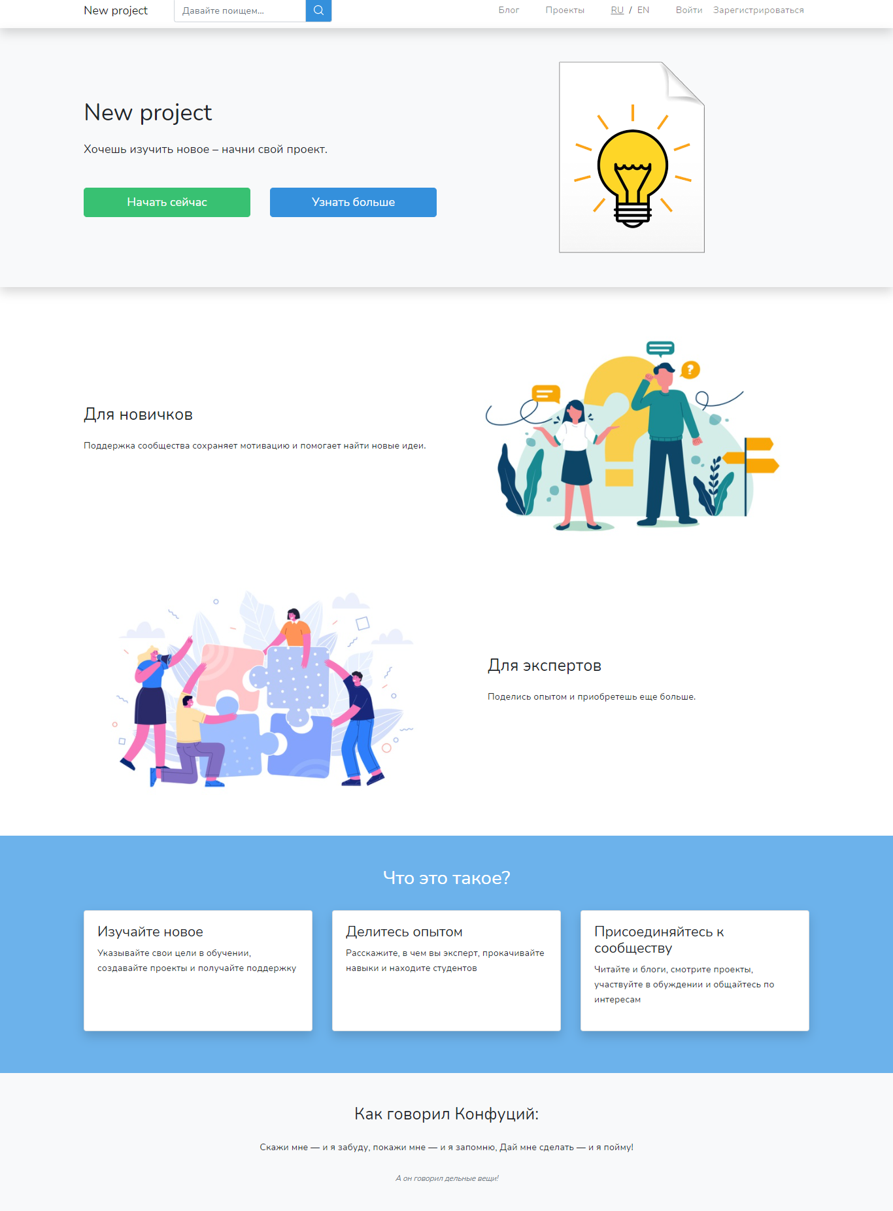
Главная

Slide 23
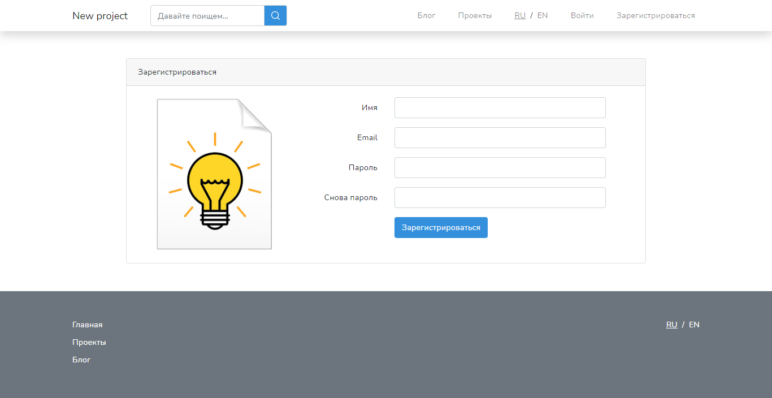
Регистрация

Slide 24
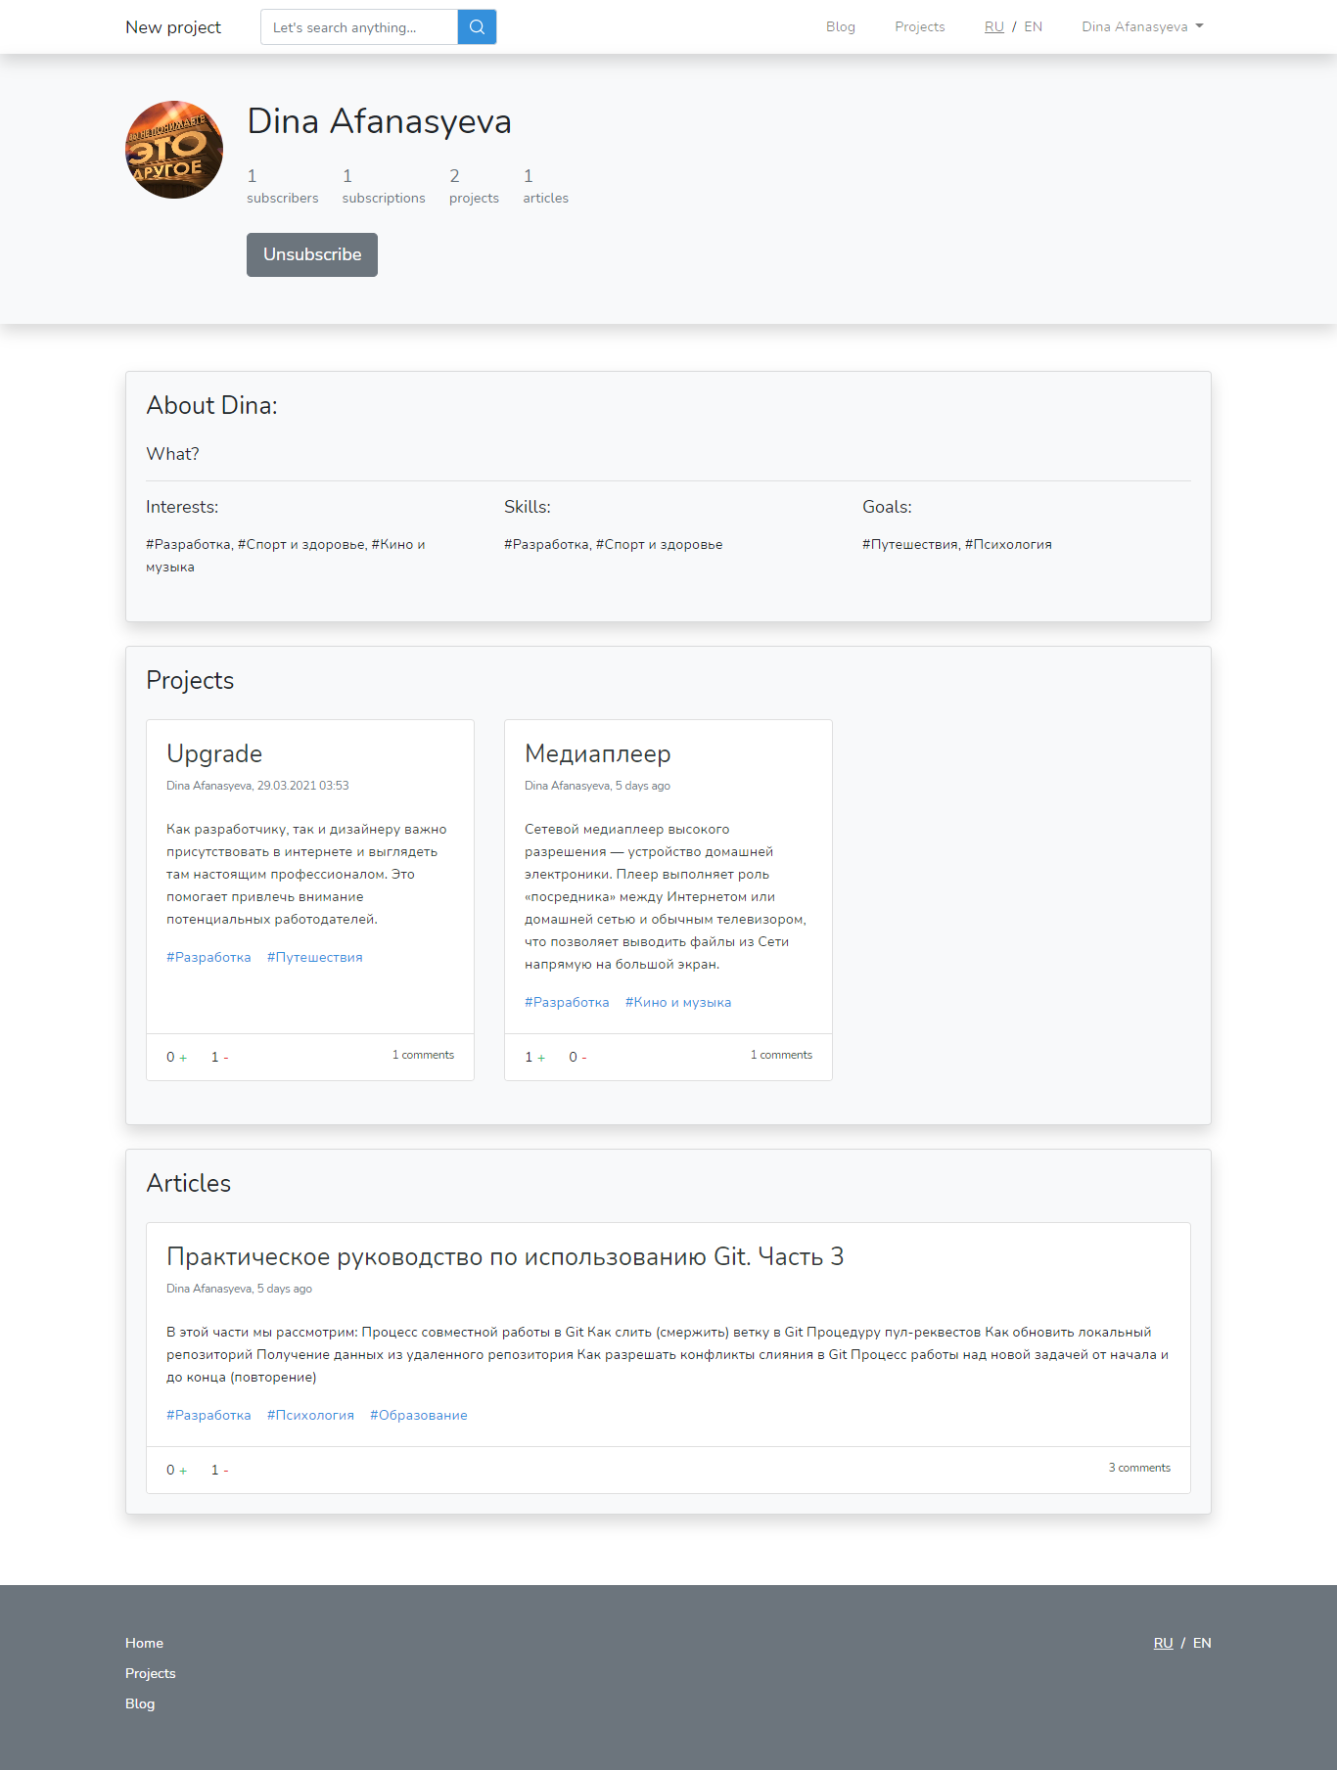
Профиль

Slide 25
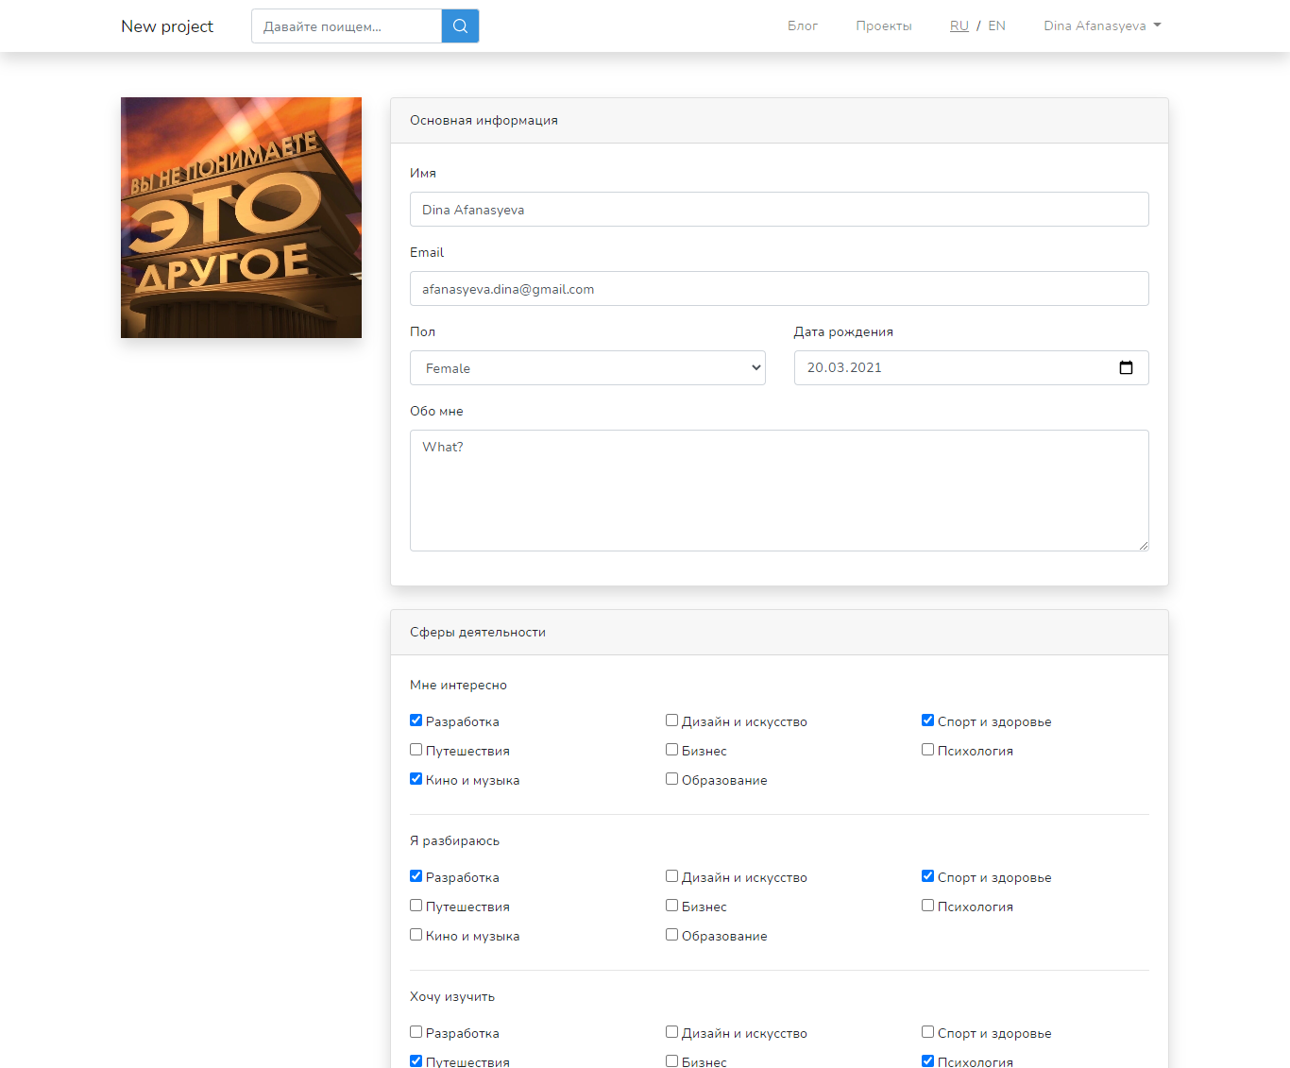
Настройка профиля

Slide 26
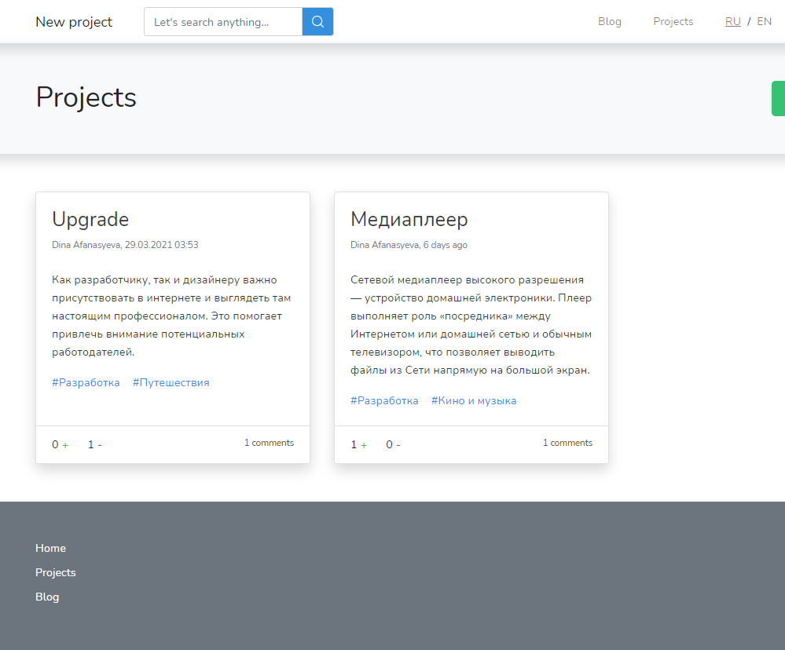
Мои проекты

Slide 27
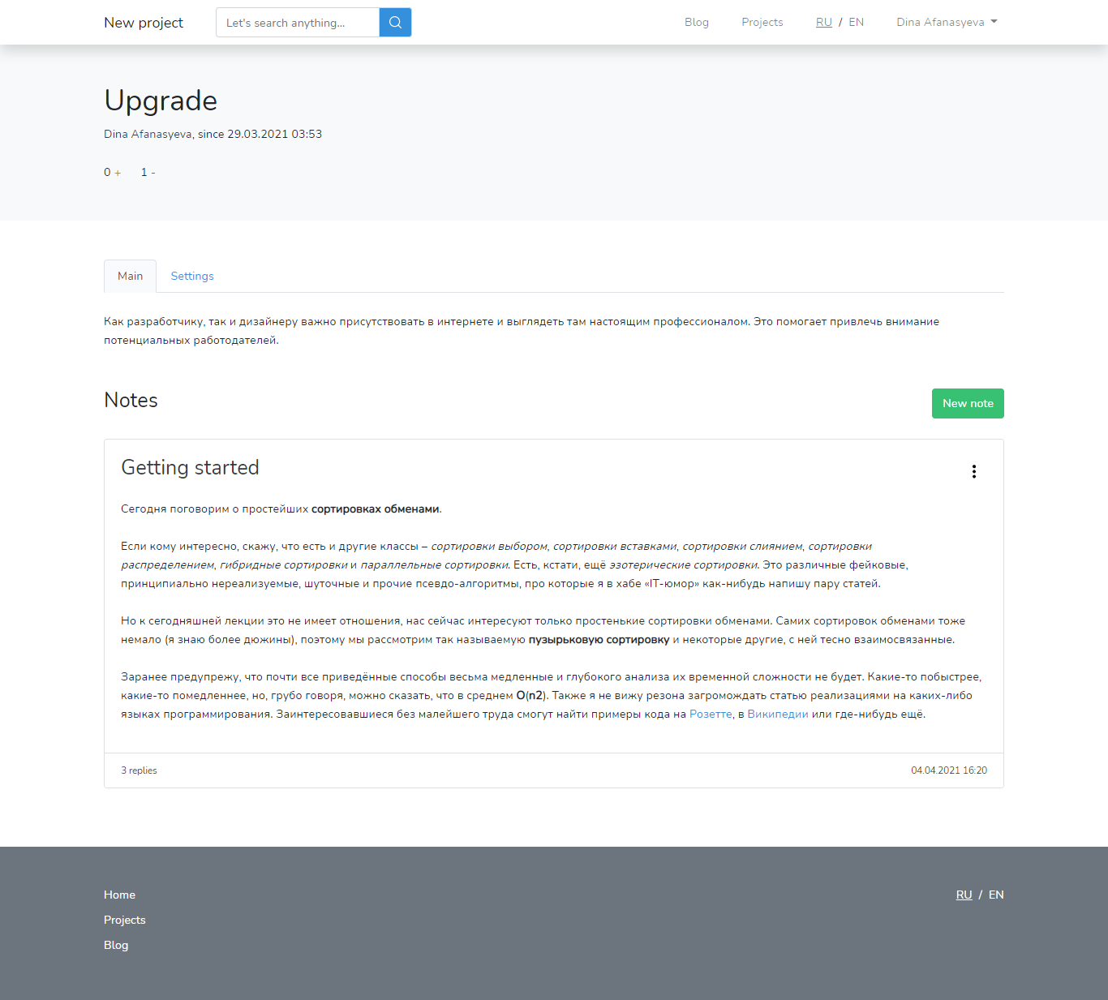
Страница проекта

Slide 28
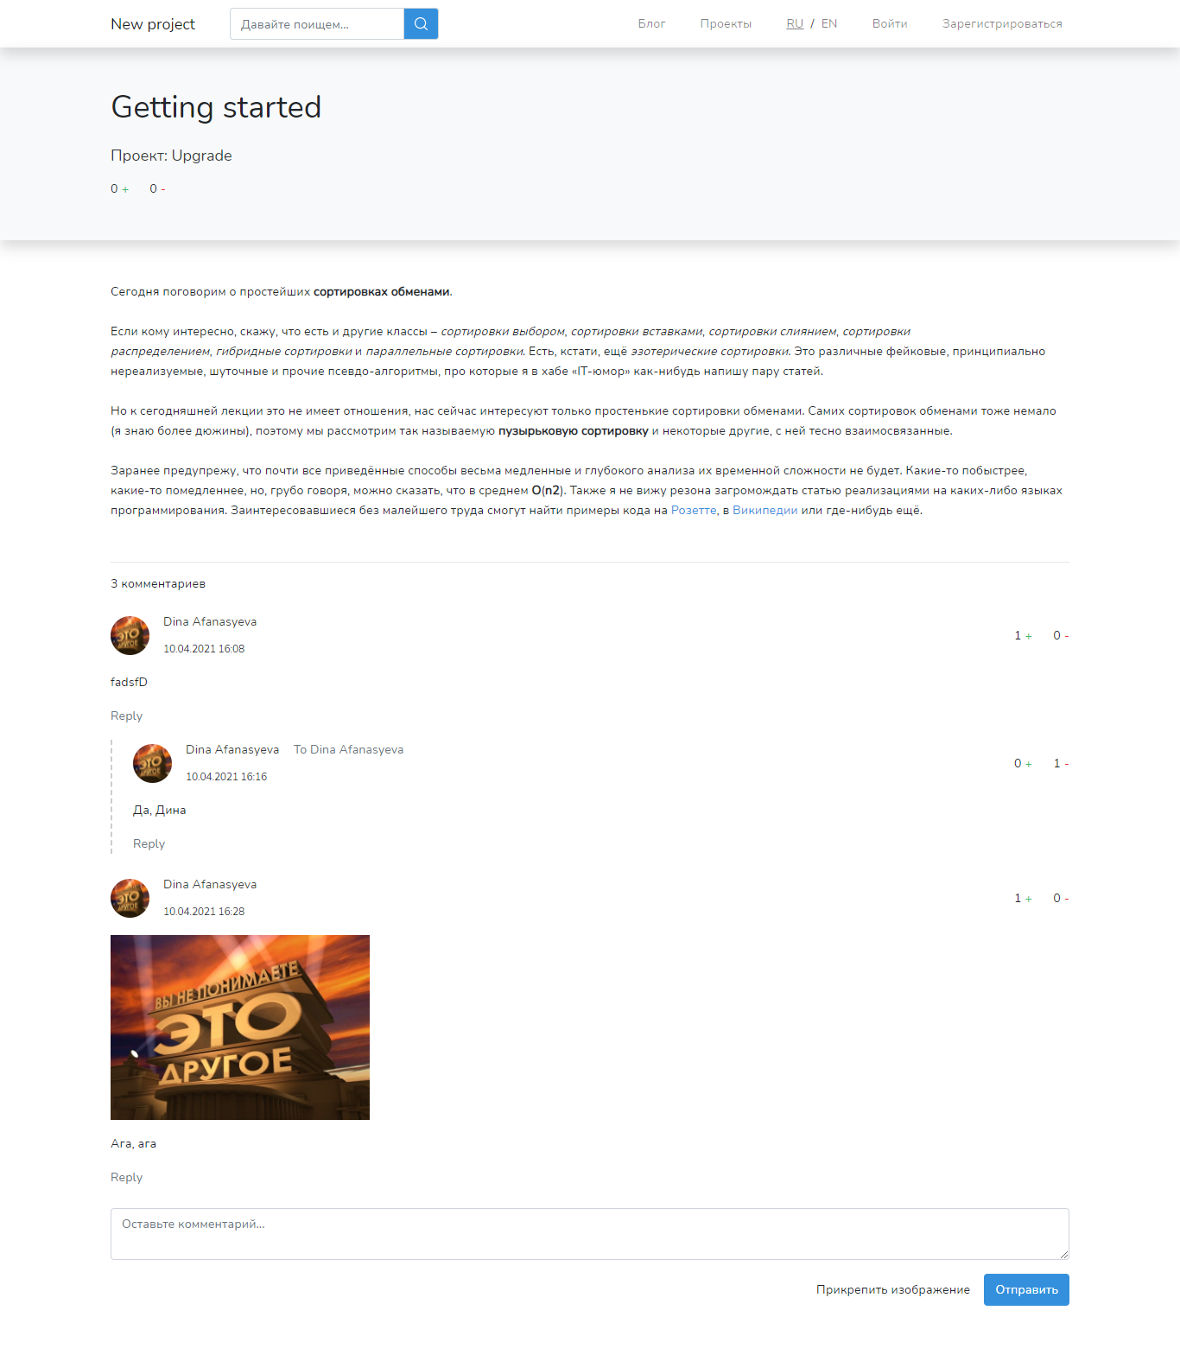
Обсуждение

Slide 29
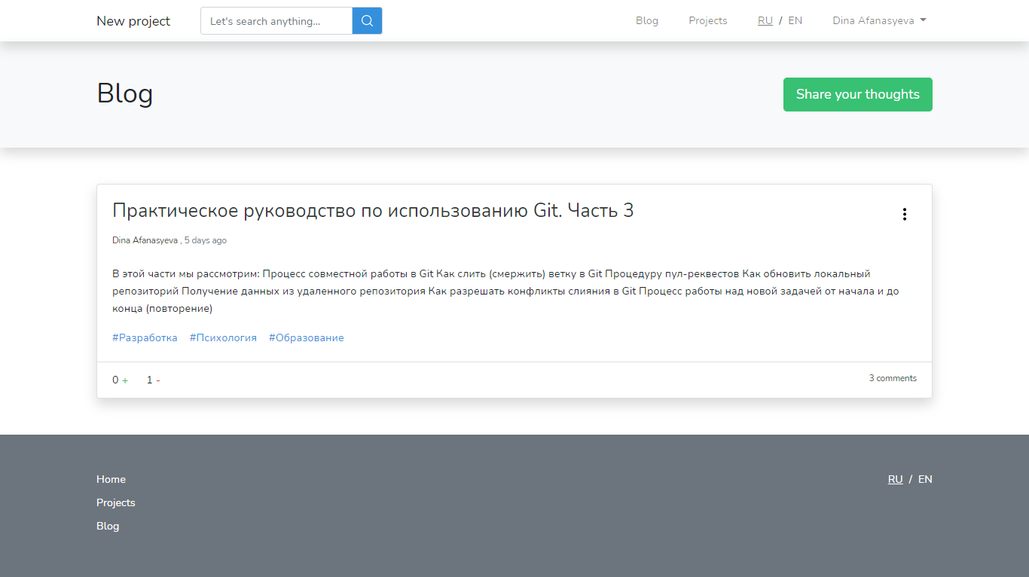
Блог

Slide 30
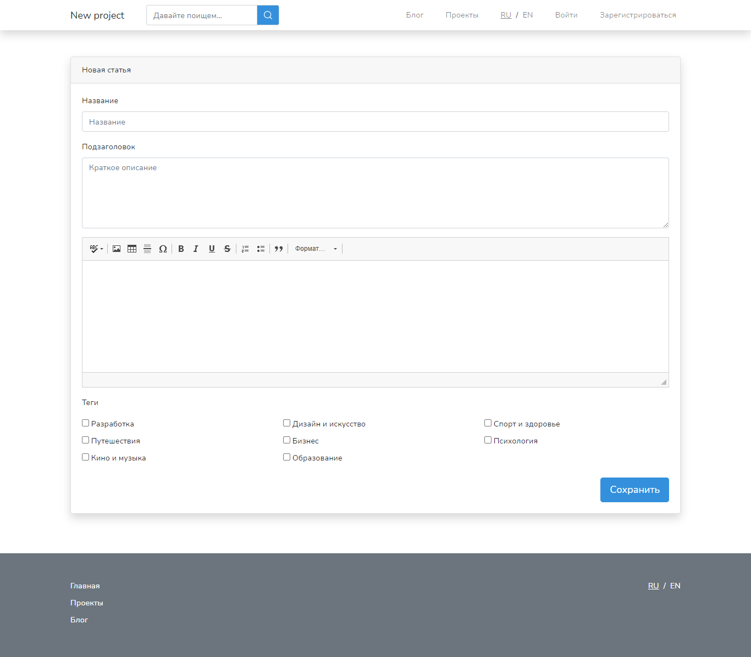
Блог – написание статьи

Slide 31
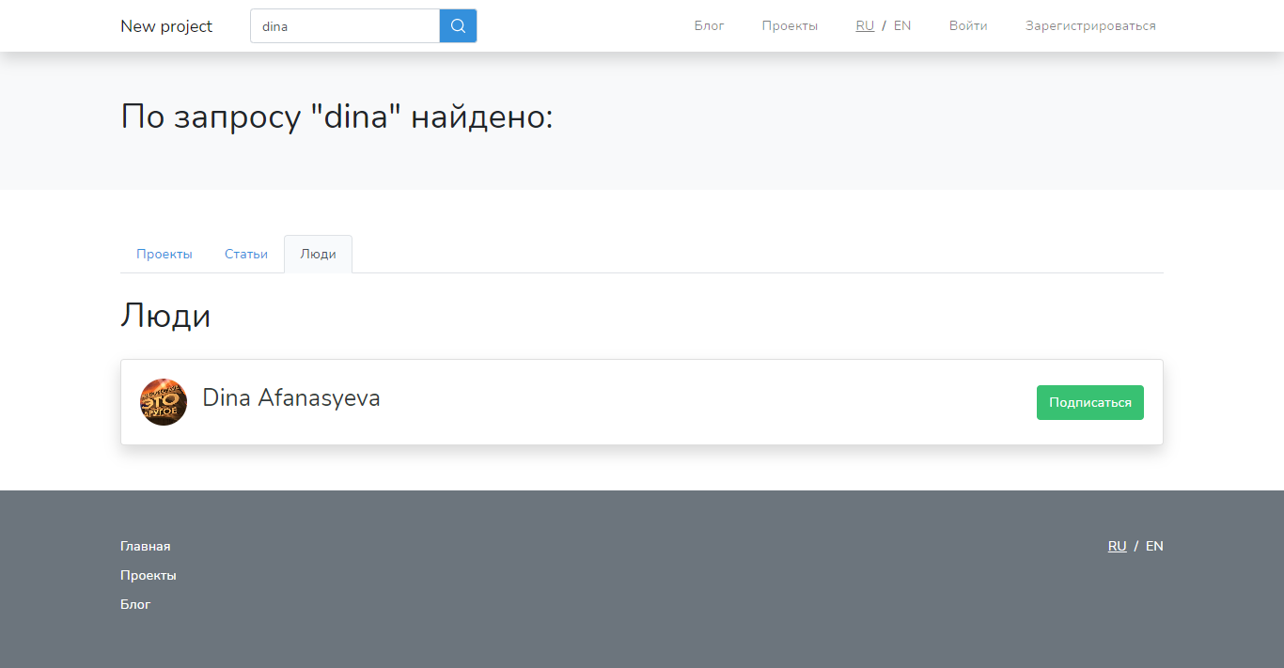
Поиск по сайту

Slide 32
Заключение
Проведен опрос по соответствующей теме, изучен теоретический материал и на реальном проекте продемонстрированы базовые SEO- настройки. Выполнение данного курсового проекта также помогло улучшить свои навыки в веб-разработке, в частности, в работе с современными фреймворками. Таким образом, поставленные задачи выполнены и цели достигнуты.
К счастью, современные веб-технологии предоставляют разработчикам большие возможности, нужно только уметь мастерски пользоваться нужными технологиями и инструментами.

Slide 33
Спасибо за внимание!

